Slide 1
◑
مِرآة
استوديو الصور المتقدم | Mirror Image Studio
محرر صور احترافي يعمل عبر الويب — واجهة Frontend وواجهة Python Backend
مشروع معالجة الصور الرقمية (Digital Image Processing)
المقرر: معالجة الصور الرقمية · قسم تقنية المعلومات (IT4)
إعداد: فريق المشروع (١–٣ أعضاء)
عرض تقديمي · تحليل تقني شامل · عرض عملي (Demo)
1/16
Notes:
السلام عليكم، أهلاً بكم.
اليوم نعرض مشروعنا: «مرآة» — استوديو صور متقدم يعمل عبر الويب.
هو محرر صور يحاكي المحررات الشهيرة، مبني على واجهة Frontend وواجهة Python Backend.
خلال هذا العرض سنشرح فكرة المشروع، طريقة بنائه تقنياً، كيف يتواصل الواجهتان، وكيف تُعالج الصور، ثم نقوم بعرض عملي مباشر.
سنحوّل العرض ليكون مفهوماً حتى لمن لا يعرف البرمجة، ثم نتعمق تقنياً في الأجزاء المهمة.

Slide 2
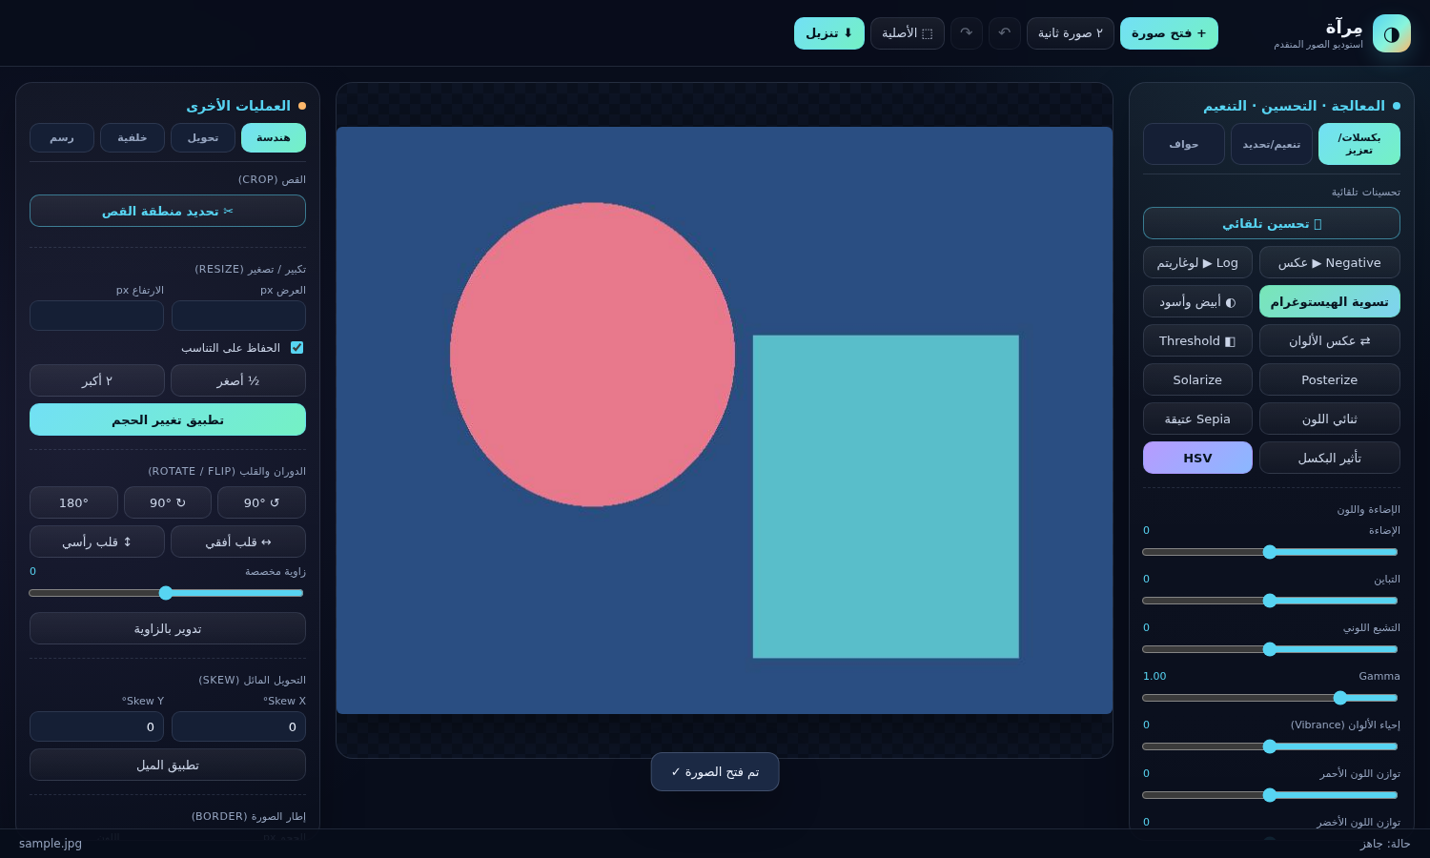
فكرة المشروع
ما هو؟ · ما الهدف؟ · ماذا يفعل؟
المفهوم
▸ لقطة حقيقية من المشروع (بعد رفع صورة)
• أداة ويب لتحرير الصور بضغطة زر
• المبدأ: أدخل صورة → اختر عملية → احصل على النتيجة
• تعليمي وعملي: يطبّق خوارزميات معالجة الصور الرقمية
• واجهة عربية كاملة وسهلة الاستخدام
• لا يحتاج تسجيل دخول أو قاعدة بيانات
مِرآة — استوديو الصور المتقدم
2/16
Notes:
الفكرة الأساسية بسيطة: المستخدم يرفع صورة، ويختار عملية من القائمة، فيحصل على النتيجة مباشرة.
هذا المشروع ليس مجرد أداة، بل هو تطبيق عملي لموضوع «معالجة الصور الرقمية».
نحن نأخذ مفاهيم المحاضرات — مثل تحسين الألوان، الفلاتر، كشف الحواف — ونحوّلها إلى أزرار يضغطها المستخدم ليرى النتيجة أمامه.
يتميّز المشروع بواجهة عربية كاملة، ولا يحتاج تسجيل دخول ولا قاعدة بيانات، فكل شيء يعمل محلياً على الجهاز.

Slide 3
المشكلة والحل
لماذا هذا المشروع مفيد؟
المشكلة
الحل
• برامج التحرير الاحترافية معقّدة ومكلفة
• تعلمها يستغرق شهوراً
• المفاهيم النظرية للمعالجة صعبة التخيّل بلا تجربة
• محرر ويب مبسّط بأشهر العمليات
• كل عملية = زر واحدبضغطة واحدة
• أمثلة مباشرة لأفكار الخوارزميات
• خلفيات منتجات + إزالة خلفية جاهزة للتسويق
→
مِرآة — استوديو الصور المتقدم
3/16
Notes:
المشكلة التي يعالجها المشروع: برامج تحرير الصور الحقيقية معقدة ومكلفة، وتعليمها يستغرق وقتاً طويلاً.
أيضاً، مفاهيم معالجة الصور نظرياً يصعب تخيّل أثرها دون رؤيتها.
الحل الذي نقدمه: محرر ويب مبسّط، كل عملية فيه زر واحد.
فبدل تعلم فوتوشوب، يضغط المستخدم زر «أبيض وأسود» أو «إزالة الخلفية» فيرى النتيجة فوراً.
وبالنسبة للطالب، يرى أثر كل خوارزمية بعينه، وهذا يربط النظرية بالتطبيق.

Slide 4
وظائف المشروع
أهم ما يستطيع المستخدم فعله (موجود فعلاً في الكود)
التحويل والصيغ
العمليات الهندسية
تحسينات البكسل
• PNG / JPG / WEBP / BMP / GIF
• ضبط جودة الحفظ
• قص Crop
• تكبير/تصغير Resize
• تدوير Rotate
• قلب Flip
• إطار Border
• إضاءة / تباين / تشبع
• Gamma · HSV
• أبيض وأسود · عكس
• Negative · Log · تسوية هيستوغرام
فلاتر التنعيم والتحديد
كشف الحواف
إبداعية ومتقدمة
• Mean · Gaussian (خطي)
• Median (غير خطي)
• نواة مخصصة Custom
• Sharpen · Unsharp · Emboss
• Laplacian · Laplacian Edge
• Difference
• Sobel (X/Y/مقدار)
• Canny (من الصفر)
• إزالة الخلفية
• دمج صورتين
• مكتبة خلفيات منتجات
• رسم + نص + مؤثرات
مِرآة — استوديو الصور المتقدم
4/16
Notes:
هذه الوظائف كلها موجودة فعلاً في الكود، وقسمناها إلى ست مجموعات.
أولاً التحويل بين الصيغ وتحسين الجودة.
ثانياً العمليات الهندسية: القص، التكبير والتصغير، التدوير، القلب، الإطار.
ثالثاً تحسينات البكسل مثل الإضاءة والتباين والتشبع و Gamma.
رابعاً فلاتر التنعيم والتحديد، وتشمل الفلاتر الخطية وغير الخطية والنواة المخصصة.
خامساً كشف الحواف مثل Laplacian و Sobel و Canny.
وسادساً الميزات المتقدمة: إزالة الخلفية، الدمج، خلفيات المنتجات، الرسم، والمؤثرات الفنية.

Slide 5
المعمارية Architecture
بنية Client–Server حقيقية من المشروع
المستخدم User
المتصفح — الواجهة Frontend (index.html)
ملاحظات
↓
• لا قاعدة بيانات: كل شيء في الذاكرة
• لا مصادقة: مقبول محلياً
• مكتبات: Pillow + NumPy + http.server
• الواجهة HTML/CSS/JS خام
HTTP / JSON / Data-URLs
↓
خادم Python — app.py
↓
↓
معالجة الصور (process + دوال الخوارزميات)
النتيجة → Base64 → الواجهة → العرض
↓
مِرآة — استوديو الصور المتقدم
5/16
Notes:
هذه معمارية المشروع الحقيقية.
المستخدم يتفاعل مع المتصفح، والواجهة هي ملف index.html.
عند طلب عملية، ترسل الواجهة طلب HTTP عبر JSON، والصورة تُرسل كنص Base64.
في الخادم Python، نستقبل الصورة ونعالجها عبر دوال الخوارزميات، ثم نعيد النتيجة إلى الواجهة.
نقطة مهمة: لا توجد قاعدة بيانات، ولا تسجيل دخول، فكل شيء يعمل في الذاكرة.
المكتبات المستخدمة هي Pillow و NumPy مع خادم http.server القياسي.

Slide 6
التقنيات المستخدمة
كل تقنية مذكورة موجودة فعلاً في المشروع
أدوات البناء
HTML5
بناء هيكل الواجهة والأزرار
CSS3
التصميم والتبويبات والمظهر
JavaScript
منطق الواجهة والتفاعل وإرسال الطلبات
Python
قاعدة الخادم وكل معالجة الصور
http.server
خادم HTTP قياسي (بلا إطار عمل)
Pillow / PIL
فتح وتحرير وحفظ الصور
NumPy
العمليات الحسابية والالتفاف
Canvas API
عرض الصورة والرسم داخل المتصفح
fetch / JSON
التواصل بين الواجهة والخادم
ملاحظة: توجد مكتبة rembg مذكورة كخيار ذكاء اصطناعي اختياري، لكنها غير مفعّلة وغير مثبّتة — يُستخدم البديل الخفيف تلقائياً.
مِرآة — استوديو الصور المتقدم
6/16
Notes:
التقنيات المستخدمة كلها موجودة فعلاً في الكود.
الواجهة مبنية بـ HTML و CSS و JavaScript خام، ومن دون أي إطار عمل جاهز.
الخادم مكتوب بـ Python باستخدام مكتبة http.server القياسية، أي بدون Flask أو Django.
الخادم يستخدم مكتبتين مهمتين: Pillow للتعامل مع الصور، و NumPy للعمليات الحسابية مثل الالتفاف.
التواصل بين الواجهة والخادم يتم عبر fetch ومعيار JSON.
ملاحظة: في الكود يوجد خيار لمكتبة rembg الذكاء الاصطناعي، لكنه غير مفعّل وغير مثبّت، فيُستخدم بديله الخفيف تلقائياً.

Slide 7
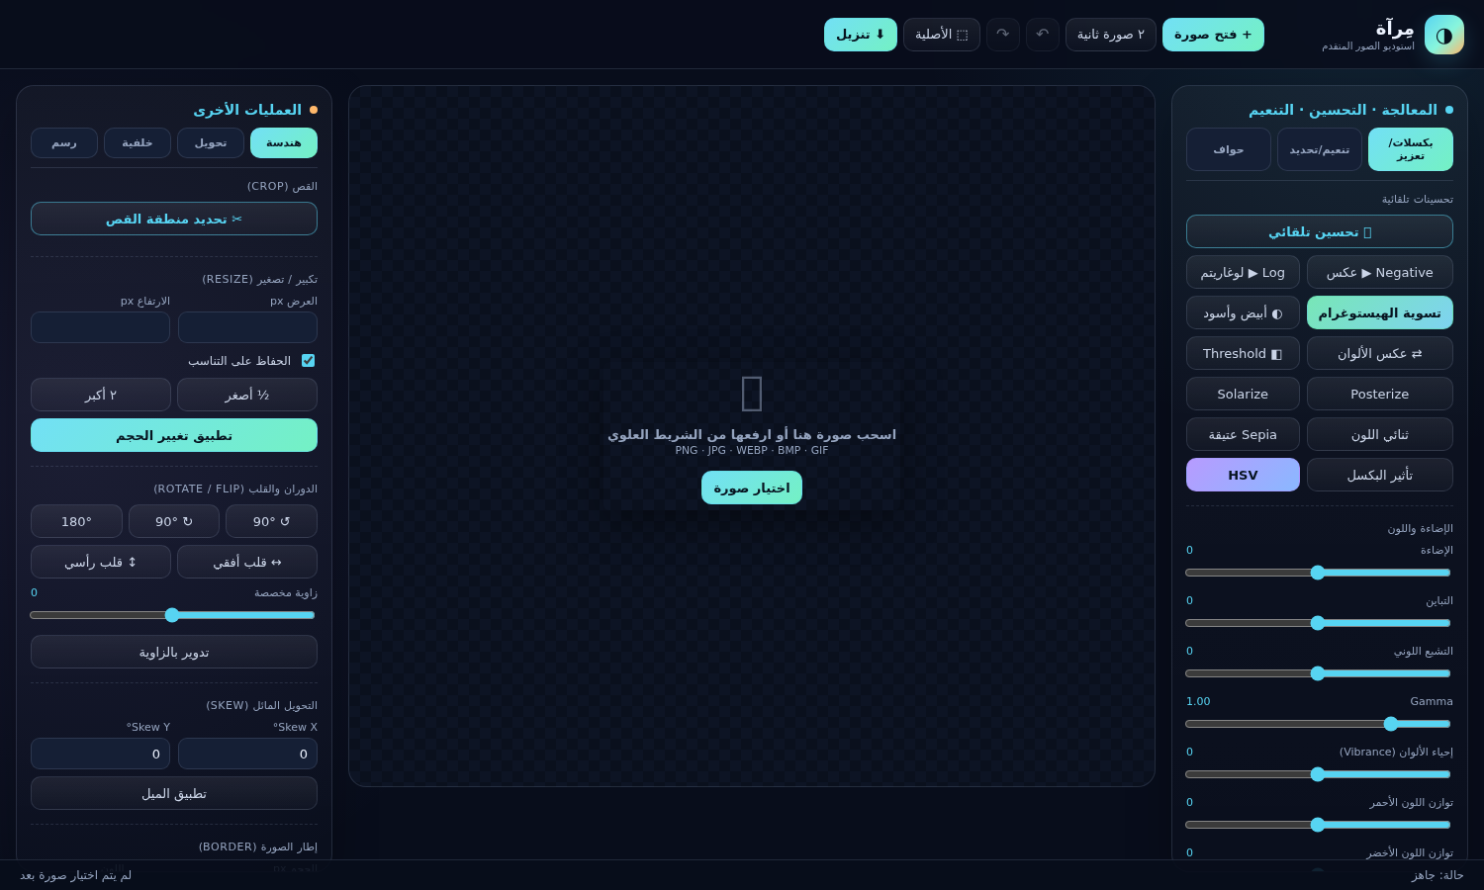
واجهة المستخدم UI
لقطات حقيقية من المشروع الجاري
الشاشة مقسّمة إلى: لوحة المعالجة (يسار) · منطقة الصورة (وسط) · لوحة العمليات (يمين)
مِرآة — استوديو الصور المتقدم
7/16
Notes:
هذه لقطة حقيقية من الواجهة وهي تعمل.
الشاشة مقسّمة إلى ثلاثة أقسام:
يسار: لوحة «المعالجة والتحسين والتنعيم»، وتحتوي تبويبات للبكسلات والفلاتر والحواف.
وسط: منطقة عرض الصورة، ويمكن السحب والإفلات لرفع صورة.
يمين: لوحة «العمليات الأخرى»، وفيها تبويبات للهندسة والتحويل وإزالة الخلفية والرسم، بالإضافة إلى قسمي «الدمج» و«الميزات الإبداعية».
أسفل الشاشة: شريط حالة يعرض اسم الصورة وحالة العملية.

Slide 8
رحلة المستخدم User Flow
كيف يستخدم المستخدم المشروع خطوة بخطوة
1
فتح الموقع
تشغيل app.py ثم المتصفح
2
رفع الصورة
سحب وإفلات أو زر فتح
3
اختيار أداة
من لوحة المعالجة أو العمليات
4
ضبط الخيارات
منزلقات وقيم
5
تنفيذ العملية
إرسال الطلب للخادم
6
معالجة الصورة
دوال Pillow و NumPy
7
عرض النتيجة
تظهر على الكانفس
8
حفظ / تنزيل
زر التنزيل بصيغة مختارة
‹
‹
‹
‹
‹
‹
‹
ماذا يحدث في الحالات غير الطبيعية؟
• ننفي أولاً: إن ضغط زر عمليات بلا صورة يظهر «افتح صورة أولاً» ولا يتلف شيء
• ملف غير صالح: الخادم يرفضه ويعيد «لم تصل صورة صالحة»
• حجم مبالغ: تُرفض الطلبات فوق 64 ميجابايت
• أثناء المعالجة: تظهر «جارٍ المعالجة…» وتُقفل أزرار التنفيذ مؤقتاً
مِرآة — استوديو الصور المتقدم
8/16
Notes:
هذه رحلة المستخدم الحقيقية.
أولاً يفتح الموقع عبر تشغيل app.py.
ثم يرفع صورة بالسحب والإفلات أو عبر زر الفتح.
ثم يختار أداة من إحدى اللوحتين.
ويضبط الخيارات من المنزلقات.
ثم يضغط زر التنفيذ فيرسل الطلب للخادم.
الخادم يعالج الصورة عبر دوال Pillow و NumPy.
ثم تعود النتيجة وتظهر على الكانفس.
وأخيراً يضغط زر التنزيل ليحفظ الصورة بصيغته المختارة.

Slide 9
الواجهة الأمامية Frontend
ملف index.html — كل المنطق داخل وسم <script>
مقتطف حقيقي من الكود — إرسال طلب العملية
• الملف الوحيد: index.html
• HTML/CSS بناء الأزرار والتبويبات والتصميم
• JavaScript منطق التفاعل كاملاً
• Canvas عرض الصورة والرسم المباشر
• FileReader قراءة الصورة المرفوعة
• fetch() إرسال الطلبات للخادم
• state كائن يدير الصورة + التراجع/الإعادة
• history/future مكدسّا التراجع والإعادة (بحد 60)
async function processImage(op, extra = {}){
if(!hasImage()){ toast("افتح صورة أولاً", true); return; }
setBusy(true);
try {
const body = { op, image: state.current, ...extra };
const res = await fetch("/api/process", {
method:"POST",
headers:{"Content-Type":"application/json"},
body: JSON.stringify(body)
});
const out = await res.json();
if(!out.ok) throw new Error(out.error);
await commitData(out.data, "تم تطبيق: " + op);
} catch(e){ toast(e.message||"حدث خطأ", true); }
finally { setBusy(false); }
}
مِرآة — استوديو الصور المتقدم
9/16
Notes:
الواجهة الأمامية كلها في ملف واحد اسمه index.html.
فيه بناء الصفحة بـ HTML و CSS، وكل منطق التفاعل مكتوب بـ JavaScript داخل وسم script.
المتصفح يعرض الصورة على عنصر Canvas، ويقرأ الصورة المرفوعة عبر FileReader.
أهم دالة هي processImage، وهي التي ترسل العملية للخادم.
كما يوجد كائن state يدير الصورة الحالية والأصلية ومكدسي التراجع والإعادة.
هذا المقتطف الحقيقي يوضح الإرسال: يتحقق من وجود صورة، يرسل الطلب كـ JSON إلى /api/process، يستقبل النتيجة، وإذا نجح يعرضها، وإذا فشل يعرض رسالة خطأ.

Slide 10
الواجهة الخلفية Python Backend
ملف app.py — الخوارزميات + الخادم
مقتطف حقيقي — استقبال الطلب ومعالجته
• framework: http.server القياسي (بلا Flask)
• الدخول: main() → ThreadingHTTPServer
• الكلاس: ImageEditorHandler
• Routes: / · /api/health · /api/backgrounds
• API: /api/process (POST) + /backgrounds/<name> (GET)
• process(payload): الموجّه الرئيسي للعمليات
• دوال معالجة: apply_canny, blend_images, remove_background...
• encode/decode: تحويل الصور base64
try:
length = int(self.headers.get("Content-Length","0"))
if length <= 0 or length > MAX_BODY:
self.send_json({"ok":False,"error":"حجم الطلب كبير جداً"},413)
return
payload = json.loads(self.rfile.read(length).decode("utf-8"))
result, output_format = process(payload)
data = encode_data_url(result, output_format, payload.get("quality",92))
self.send_json({"ok":True,"data":data,
"width":result.width,"height":result.height})
except ValueError as exc:
self.send_json({"ok":False,"error":str(exc)},400)
except Exception as exc:
self.send_json({"ok":False,"error":str(exc)},500)
مِرآة — استوديو الصور المتقدم
10/16
Notes:
الواجهة الخلفية في ملف app.py.
وهي بدون إطار عمل: تستخدم http.server القياسي.
نقطة الدخول هي main التي تشغّل خادماً متعدد الخيوط.
كل الطلبات تتعامل معها الكلاس ImageEditorHandler.
المسارات تشمل الصفحة الرئيسية، وفحص الحالة، وقائمة الخلفيات، وخدمة ملفات الخلفيات.
وأهم مسار هو /api/process الذي يعالج الصور.
هذا المقتطف يوضح استقبال الطلب: يقرأ حجم الطلب، يتحقق أنه ضمن الحد، يقرأ JSON، يستدعي process لمعالجة الصورة، ثم يعيد النتيجة.
وإذا حدث خطأ، يعيده برمز مناسب: 400 لأخطاء المستخدم، و500 لأخطاء أخرى.

Slide 11
التواصل Frontend ↔ Backend
رحلة الطلب الكاملة + انتقال الصورة
الواجهة
state.current (dataURL)
POST /api/process
JSON: {image, op, ...}
decode_data_url()
dataURL → Image (RGBA)
process(payload)
توجيه العملية بالاسم op
دالة الخوارزمية
apply_* / blend / remove
encode_data_url()
Image → dataURL
JSON {data, width, height}
يرجع إلى الواجهة
commitData()->canvas
عرض النتيجة
مِرآة — استوديو الصور المتقدم
11/16
Notes:
هذه أهم شريحة في العرض: كيف يتواصل الواجهتان وتمر الصورة.
في الواجهة، تُخزن الصورة كـ dataURL داخل state.current.
عند العملية، يُرسل طلب POST إلى /api/process، والجسم JSON يحتوي الصورة واسم العملية.
في الخادم، الدالة decode_data_url تفك النص إلى صورة RGBA.
ثم process يوجّه العملية بالاسم op إلى الخوارزمية المناسبة.
تنجز الخوارزمية عملها وتعيد الصورة الجديدة.
ثم encode_data_url تحولها من جديد إلى dataURL.
وتعود الحزمة إلى الواجهة، التي تعرضها عبر commitData على الكانفس.
إذن الصورة تنتقل ذهاباً وإياباً كنص Base64، والخادم هو مكان المعالجة الفعلية.

Slide 12
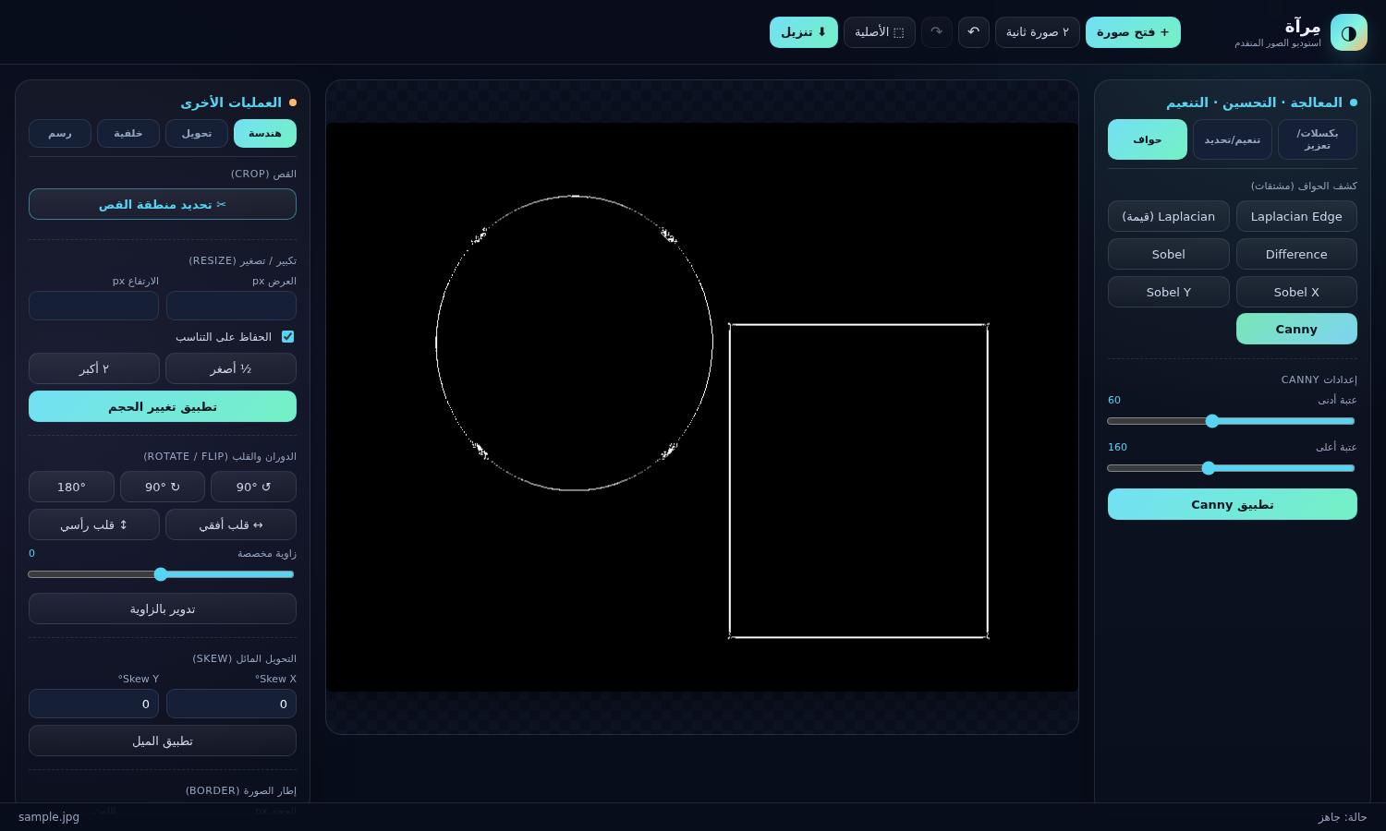
معالجة الصور Image Processing
أمثلة حقيقية — Input → Processing → Output
لقطة حقيقية: تطبيق خوارزمية Canny (كشف الحواف) على صورة مرفوعة
مِرآة — استوديو الصور المتقدم
12/16
Notes:
هنا نرى نتائج معالجة الصور عملياً.
هذه لقطة حقيقية بعد تطبيق خوارزمية Canny لكشف الحواف.
لاحظ أن الحواف — الدائرة والمستطيل — ظهرت بوضوح على خلفية سوداء.
جمال المشروع أنه يجعل الخوارزميات النظرية ملموسة.
فالمستخدم يدرس فكرة «كشف الحواف» في المحاضرة، ثم يضغط زر Canny فيرى الأثر مباشرة.
نفس الشيء مع الفلاتر وتحسينات الألوان وإزالة الخلفية.

Slide 13
أهم أجزاء الكود
4 أجزاء تفسّر طريقة عمل المشروع
مقتطف حقيقي — apply_canny() (من الصفر)
process(payload)
الموجّه الرئيسي — يقرأ op ويستدعي الخوارزمية
gray = grayscale_array(image)
smooth = GaussianBlur(gray) # 1) تنعيم
sx, sy = sobel(smooth) # 2) تدرج
mag = sqrt(sx**2 + sy**2)
ang = degrees(arctan2(sy,sx))%180
# 3) Non-Maximum Suppression
for y in range(1,h-1):
for x in range(1,w-1):
if mag[y,x] >= neighbors:
nms[y,x]=mag[y,x]
# 4) Hysteresis (ربط الحواف)
# يتتبع الحواف الضعيفة
# المتصلة بحافة قوية عبر deque
apply_canny()
كشف حواف من الصفر: غاوسي→Sobel→NMS→Hysteresis
remove_background_simple()
إزالة الخلفية عبر Flood-Fill لوني
state + undo/redo
إدارة الحالة والتراجع في الواجهة
مِرآة — استوديو الصور المتقدم
13/16
Notes:
لو سألني أحد عن أهم أجزاء الكود، هذه أربعة أجزاء تفسّر المشروع.
أولاً دالة process: هي الموجّه، تستقبل اسم العملية وتستدعي الخوارزمية المناسبة، فلو فهمتها فهمت ترابط النظام.
ثانياً دالة apply_canny: كُتبت من الصفر بأربع مراحل، تنعيم غاوسي، ثم Sobel لحساب التدرج، ثم قمع غير أقصى لتخفيف الحواف، ثم ربط العتبات.
ثالثاً دالة remove_background_simple: تزيل الخلفية عبر خوارزمية الملء الفيضي اللوني.
ورابعاً نظام state والتراجع/الإعادة في الواجهة، الذي يدير الصورة ويسمح بالرجوع للأصلية.

Slide 14
النتائج والتحديات
ما الذي تحقق؟ وما حدود المشروع وما النواقص؟
ما تم إنجازه فعلاً
الحدود والنواقص
• خادم HTTP يعمل ويعالج الطلبات
• كل عمليات المحرر تعمل (تحققنا بنفسنا)
• خوارزميات المحاضرات الخمس مطبّقة
• Canny يكتشف الحواف فعلاً (أثبتناه بلقطة)
• واجهة عربية تعمل بضغطة زر
• لا قاعدة بيانات ولا حفظ دائم
• لا مصادقة ولا صلاحيات
• إزالة الخلفية الخفيفة تنجح مع الخلفيات المتجانسة فقط
• بطء في الحلقات للـ Canny على الصور الكبيرة
• صفخة أبعاد الصورة لا تُعرض (خطأ في updateMeta)
• دالة np_from معرّفة لكن غير مستخدمة
مِرآة — استوديو الصور المتقدم
14/16
Notes:
ما الذي تحقق فعلاً؟
الخادم يعمل، وكل عمليات المحرر تعمل، وخوارزميات المحاضرات الخمس مطبّقة.
وقد تحققنا بأنفسنا أن Canny يكتشف الحواف فعلاً.
أما الحدود والنواقص:
لا توجد قاعدة بيانات ولا حفظ دائم، ولا مصادقة، وهذا مقبول محلياً.
إزالة الخلفية الخفيفة تنجح مع الخلفيات المتجانسة فقط.
هناك بطء في حلقات حساب Canny مع الصور الكبيرة.
كما وجدنا خطأً شكلياً في عرض أبعاد الصورة، ودالة np_from معرّفة لكن غير مستخدمة.
هذه ملاحظات صادقة من التحليل، ليست معلومات مخترعة.

Slide 15
الخاتمة والتطوير المستقبلي
نقاط القوة · ما يمكن إضافته
نقاط القوة
تطويرات مستقبلية منطقية
• بساطة التشغيل (ملفان فقط)
• واجهة عربية سهلة
• تغطية شاملة لمنهج معالجة الصور
• فصل نظيف بين الاتصال والمعالجة
• ميزات حقيقية مفيدة للتسويق
• إصلاح خطأ عرض الأبعاد
• تفكيك app.py إلى وحدات منفصلة
• تحويل process() إلى قاموس OPS قابل للتوسع
• تسريع الالتفاف بمكتبة متجهة
• إضافة طبقات Layers ومقارنة قبل/بعد
• دعم AI حقيقي لإزالة الخلفية
مِرآة — استوديو الصور المتقدم
15/16
Notes:
نقاط القوة: بساطة التشغيل بملفين فقط، وواجهة عربية سهلة، وتغطية شاملة للمنهج، وفصل نظيف بين الاتصال والمعالجة، وميزات مفيدة فعلاً.
التطوير المستقبلي المنطقي: إصلاح خطأ عرض الأبعاد، وتفكيك ملف app.py الكبير إلى وحدات، وتحويل دالة process إلى قاموس يسهّل إضافة عمليات جديدة.
أيضاً تسريع الالتفاف باستخدام مكتبة أكثر كفاءة، وإضافة طبقات ومقارنة قبل وبعد، ودعم ذكاء اصطناعي حقيقي لإزالة الخلفية.
هذه مقترحات متوافقة مع طبيعة المشروع ولا تناقضه.

Slide 16
شكراً لحسن الاستماع
أسئلة وتعليقات؟
مِرآة — استوديو الصور المتقدم
لِتجربة المشروع
python app.py
open the browser at http://localhost:8000
run: pip install pillow numpy
16/16
Notes:
هذه نهاية العرض.
شكراً لحسن استماعكم.
إذا كانت لديكم أسئلة، أنا مستعد للرد.
وللتجربة، المشروع يعمل بسهولة: تشغّل python app.py ثم تفتح المتصفح على http://localhost:8000.
شكراً مجدداً.

